Slide 1
行政イベント情報の前回振り返り
資料6
１．共通語彙基盤などの取組み
・イベント情報を”事象”と捉えて整理を行っており、「イベント実装モデル」として共通語彙基盤に対応したフォーマット（モデル）を作成中。 ※年度中に公開予定
・「イベント実装モデル」を用いた個別フォーマットとして、こども霞ヶ関見学デー等のデータを作成。
・データ項目と構造が揃っていても、表記ルールがバラバラだと連携できないため、「行政データ連携標準（仮称）」を作成しており標準を提示する予定。 ※年度中に公開予定
２．日本観光振興協会の取組み
・全国の自治体より、イベント情報を含め観光情報を収集し統一フォーマットに整理、企業等に有償で提供している。約14,000件のイベント情報を扱っている。一部のデータは総務省公共クラウドにも提供中。
・桜名所や花火大会など季節イベント情報も、同様に収集・整理し提供している。
３．ジョルテ（カレンダーアプリ）の取組み
・イベント情報活用コンソーアム（2018年1月時点で20団体）を組成し、イベント情報の共通フォーマット及び実証実験の検討に着手している。
・カレンダーに自治体イベント情報を単純に表示させても、閲覧が伸びないことを紹介。興味に応じたイベント情報の提供（AI活用など）、民間など他イベント情報とセットでの提供が必要。
・2018年6月CalConnect（＠東京）の主催を担うため、新たなiCalフォーマットの提示を検討中。

Slide 2
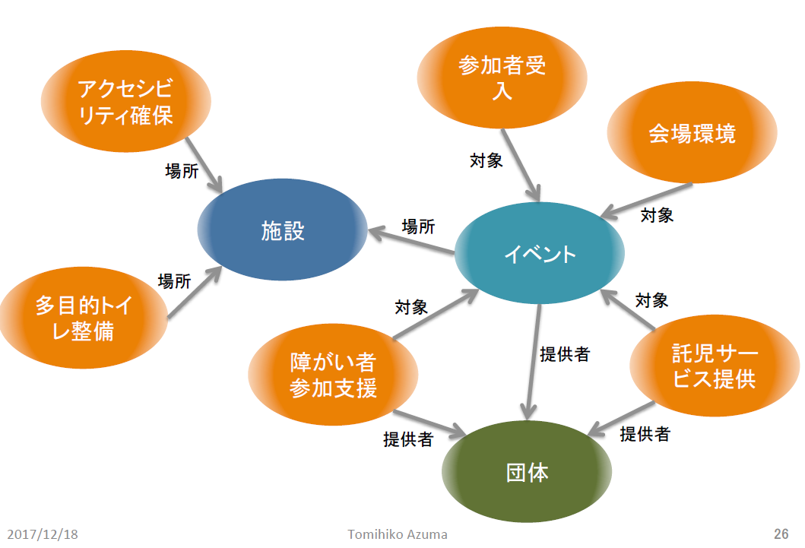
行政イベント情報の前回振り返り
４．BODIKの取組み
・データプラットフォームとして、自治体のオープンデータに民間のデータを加え、データを標準化した上で相互に結合してネットワーク化し、API提供する仕組みの構築を行っている。災害被災者支援、不動産物件選択支援、行政イベント開催支援などの観点でまずは取り組んでいる。
・イベントデータに関して、LODを用いたネットワーク化を検討している。下記は自治体の持つイベントデータ、施設データ、団体データに対して民間団体等からのデータを紐付けるイメージ図。

